Slide 1
رسم الحرفين ( ل ، لا ) بخط الرقعة

Slide 2
رسم ( ل ، لا ) بخط الرقعة
حقوق و واجبات
أولاً
تعاون مع من بجواري ؛ لإكمال العبارتين الآتيتين :
1
الوحدة الأولى
1
يحَل
لا
أخاه
لمسلم
ليالِ
أن يهجرَ
ثلاث
{ لا يحل لمسلم أن يهجرَ أخاه فوق ثلاث ليالِ }
قال رسول الله محمد صلى الله عليه و سلَّم :
6
الرسم الكتابيّ
الوئام
لهلك
الأنام
لولا
التهيئة
لولا الوئام لهلك الأنام
تقول ُ العربُ :

Slide 3
رسم ( ل ، لا ) بخط الرقعة
حقوق و واجبات
3 أحددُ الحرف الأكثر تكرارًا في العبارتين السابقتين، وأرسمُه – على صورتين – منفردًا ومت صلاً بخط الرقعة:
2
الوحدة الأولى
1
صورته متصلاً
صورته منفردًا
الحرف الأكثر تكرارًا
لعب
ل
اللام
6
الرسم الكتابيّ

Slide 4
رسم ( ل ، لا ) بخط الرقعة
حقوق و واجبات
ثانياً-
أَقرأُ و أَتأمَّلُ:
1
الوحدة الأولى
قال تعالى :
1
6
الرسم الكتابيّ

Slide 5
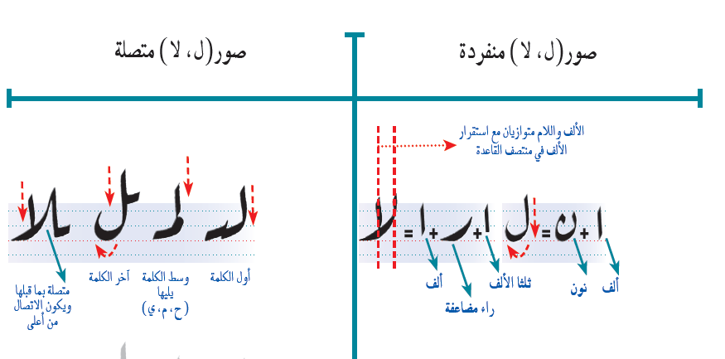
رسم ( ل ، لا ) بخط الرقعة
حقوق و واجبات
ثالثاً-
أُلاحظُ و أُقارنُ:
1
الوحدة الأولى
بين صور( ل، لا ) منفردة ومتصلة بخط الرُّقعة
1
6
الرسم الكتابيّ

Slide 6
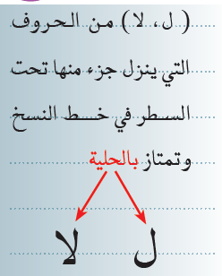
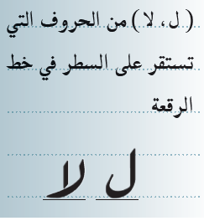
رسم ( ل ، لا ) بخط الرقعة
حقوق و واجبات
أتذكر أن:
الوحدة الأولى
1
أعلم أن:
6
الرسم الكتابيّ

Slide 7
انتهى الدرس

